Slide 1
Tutorial Inshot
organizado por Karen Santos

Slide 2
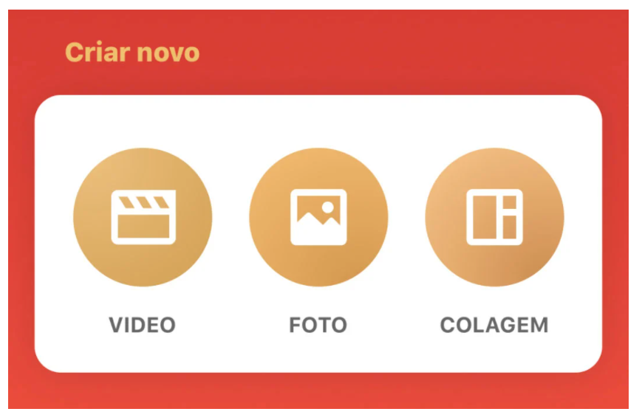
1. Como usar o aplicativo
Fonte:https://tecnoblog.net/325168/como-usar-aplicativo-inshot-editor-de-video-e-foto/

Slide 3
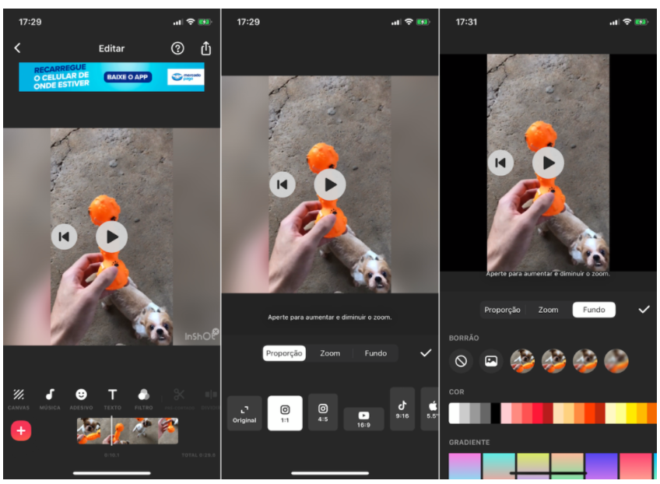
2. Como mudar o tamanho do vídeo
Toque em “Vídeo” para selecionar o arquivo que será editado;
Escolha o vídeo e toque em confirmar ;
Aguarde o carregamento;
Toque na opção “Canvas” e selecione a proporção desejada.
Fonte:https://tecnoblog.net/325168/como-usar-aplicativo-inshot-editor-de-video-e-foto/

Slide 4
2. Como mudar o tamanho do vídeo
É possível deixar no tamanho original ou aplicar alguns efeitos de fundo no vídeo, se for o caso de criar alguma moldura para postar nas redes sociais.
Dica :
Use o gesto da pinça para ajustar o quadro do vídeo ou os controles deslizantes da guia “Zoom”.
Fonte:https://tecnoblog.net/325168/como-usar-aplicativo-inshot-editor-de-video-e-foto/

Slide 5
2. Como mudar o tamanho do vídeo
É possível deixar no tamanho original ou aplicar alguns efeitos de fundo no vídeo, se for o caso de criar alguma moldura para postar nas redes sociais.
Dica :
Use o gesto da pinça para ajustar o quadro do vídeo ou os controles deslizantes da guia “Zoom”.
Fonte:https://tecnoblog.net/325168/como-usar-aplicativo-inshot-editor-de-video-e-foto/

Slide 6
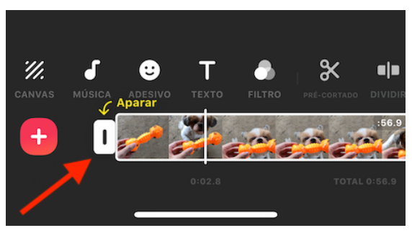
3. Como cortar um vídeo no InShot
Toque em “Vídeo” para selecionar o arquivo que será editado;
Escolha o vídeo e toque em confirmar ;
Aguarde o carregamento;
Toque na linha do tempo do vídeo para habilitar a ferramenta de corte;
Arraste os cantos para cortar o vídeo.
Dica :
Você pode usar o gesto de pinça na linha do tempo do vídeo para diminuir ou aumentar o tamanho da barra, facilitando o processo.
Fonte:https://tecnoblog.net/325168/como-usar-aplicativo-inshot-editor-de-video-e-foto/

Slide 7
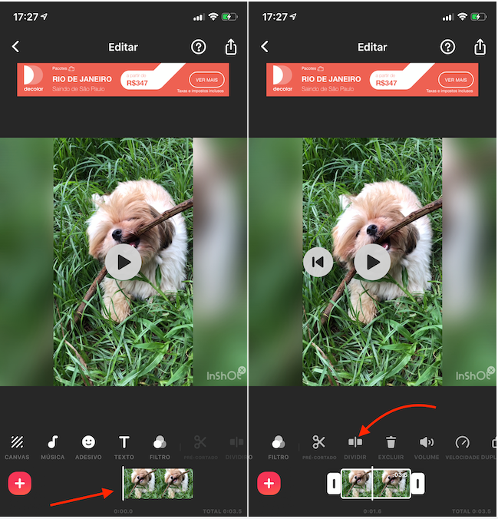
4. Como dividir um vídeo no InShot
Após selecionar o vídeo;
Toque na barra do vídeo e arraste para um dos lados para posicionar o separador no local em que o vídeo será dividido;
Toque em “Dividir”.
Dica
Fonte:https://tecnoblog.net/325168/como-usar-aplicativo-inshot-editor-de-video-e-foto/

Slide 8
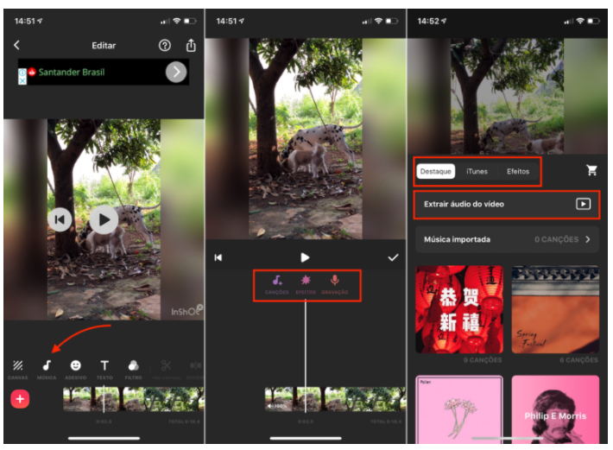
5. Como baixar e colocar música no InShot
Você pode colocar no vídeo qualquer música armazenadas no telefone, a menos que ela não esteja protegida por direitos autorais. Dentro do editor do InShot, toque em música. Depois escolha entre as três opções:
Canções: Para buscar as músicas salvas no telefone, importar de outro vídeo ou escolher na galeria de canções gratuitas do InShot;
Efeitos: Para usar algum efeito sonoro do aplicativo;
Gravação: Para narrar algum trecho no vídeo.
Fonte:https://tecnoblog.net/325168/como-usar-aplicativo-inshot-editor-de-video-e-foto/

Slide 9
Dica
Se você usa iPhone, pode buscar arquivos de música no app Arquivos. Basta tocar em “Música importada” (na terceira imagem) e fazer a seleção — não precisa, obrigatoriamente, ser do iTunes.
Fonte:https://tecnoblog.net/325168/como-usar-aplicativo-inshot-editor-de-video-e-foto/

Slide 10
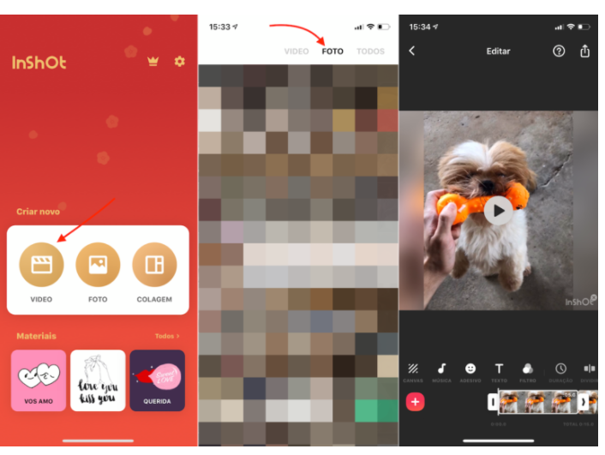
6. Como criar um vídeo com fotos
Ao abrir o app, toque em “Vídeo” ao invés de “Foto”;
O InShot abrirá apenas os vídeos salvos no aparelho, mude para a guia “Foto” ou Todos”;
Selecione as fotos que deseja compor o vídeo, não precisa ser na ordem (ela pode ser alterada posteriormente);
Confirme a escolha ;
Agora continue a edição como de costume.
Fonte:https://tecnoblog.net/325168/como-usar-aplicativo-inshot-editor-de-video-e-foto/

Slide 11
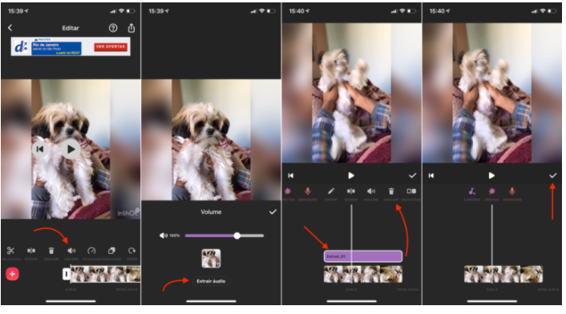
7. Como tirar áudio do vídeo no InShot
Após abrir o vídeo, toque nele na linha do tempo para selecioná-lo;
Toque em “Volume”;
Toque em “Extrair áudio”;
Assim que o áudio for para outra camada, toque nele para selecionar o áudio;
Toque em “Excluir”;
Confirme as alterações .
Fonte:https://tecnoblog.net/325168/como-usar-aplicativo-inshot-editor-de-video-e-foto/

Slide 12
Conclusão: editar e fazer vídeos usando o InShot
Há várias outras ferramentas para editar vídeos no InShot. Não é obrigatório tratar um vídeo por vez, o aplicativo aceita vários arquivos ao mesmo tempo. Para adicionar, é só ir tocando o ícone de “+”, no começo da linha do tempo. Se for o caso de fazer um vídeo com vários arquivos capturados em momentos diferentes, por exemplo, basta passar tudo para o celular e editar no InShot.
Abaixo listei a função de cada item disponível na tela que ainda não foi citado acima:
Fonte:https://tecnoblog.net/325168/como-usar-aplicativo-inshot-editor-de-video-e-foto/

Slide 13
Insere adesivos animados no vídeo;
Adiciona texto ao vídeo;
Permite ajustar cores e aplicar efeitos;
Ajuste de velocidade (mais lento ou mais rápido);
Duplica o quadro selecionado (se quer repetir algum trecho do vídeo, por exemplo);
Gira o vídeo;
Inverte o vídeo na horizontal;
Congela o quadro do vídeo em um frame selecionado (combina com a ferramenta de dividir para selecionar o trecho correto);
Faz o vídeo ser reproduzido ao contrário.
Caso não tenha encontrado algum item aqui, toque no ícone de ajuda (?), no canto superior direito, para ver outras ferramentas de edição de vídeo e manuseio do InShot.
Fonte:https://tecnoblog.net/325168/como-usar-aplicativo-inshot-editor-de-video-e-foto/

